Slide 1
Starter Kit for Tester – Java module
Wrocław, 27.04.2020,
Krzysztof Pojasek

Slide 2
Agenda
Krótkie przypomnienie podstaw
Słowa kluczowe static, final
Enkapsulacja (hermetyzacja)
Dziedziczenie i polimorfizm
Interfejsy, klasa abstrakcyjna
Struktury danych
Instrukcja sterująca
Obsługa wyjątków
Enum
Adnotacje
Praca z obiektami typu String - krótko
Czysty kod
Klasa anonimowa
Lambda
Wbudowane interfejsy funkcyjne
Stream

Slide 3
Agenda c.d
Krótkie przypomnienie
Typy danych
Klasa, obiekt
Składowe klas
Metoda main()

Slide 4
Krótkie przypomnienie
Typy danych
void - nic
short - od -32 768 do 32 767
int - od -2 147 483 648 do 2 147 483 647
long - od -2^63 do (2^63)-1
float - max ok 6-7 liczb po przecinku
double - max ok 15 cyfr po przecinku
boolean – true/false
char – znak
typ obiektowy – np. String, Integer, BigDecimal, Pojazd

Slide 5
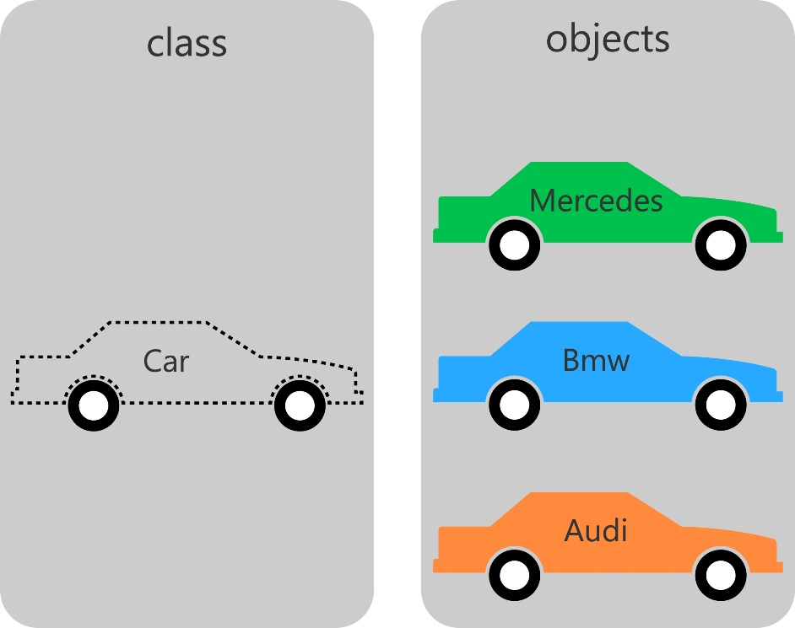
Klasa, obiekt.
Klasa
Obiekt
Podstawowa komórka informacji
Zawiera zmienne, metody
Szablon do tworzenia obiektów
Słowo kluczowe „class”
Naturalna reprezentacja klasy
Utworzenie nowego
obiektu - „new”

Slide 6
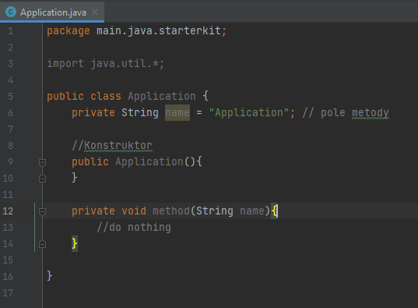
Składowe klasy
Nazwa pakietu
Importy
Komentarze
Deklaracja klasy
Konstruktor
Deklaracje atrybutów
Deklaracje metod

Slide 7
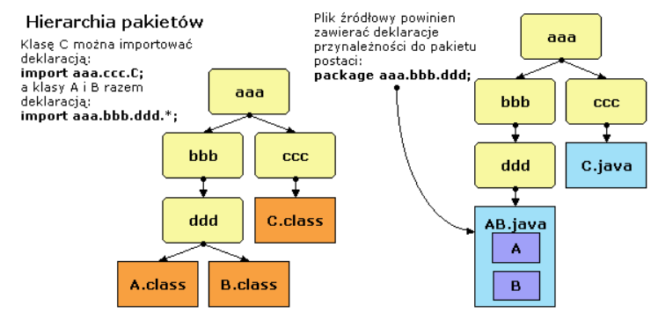
Składowe klasy
Pakiety
Pakiety to inaczej struktura folderów, w której przechowujemy nasz kod.
Słowo kluczowe „package”
Konstruktor
Nazwa jest identyczna z nazwą klasy, w której występują
Nie określa zwracanego typu (nawet void)
Brak konstruktora – konstruktor domyślny

Slide 8
Jak uruchomić program?
Metoda main(String [] args)
public static void main(String[] args) { }

Slide 9
Słowa kluczowe – „static” i „final”
static
Tworzona podczas uruchomienia programu
Może być klasa, metoda, pole
Statyczne pole/metoda to właściwość klasy nie obiektu
W metodzie statycznej nie możemy odwoływać się do pól i metod nie zadeklarowanych jako statyczne.
final
wartość pola po zainicjowaniu nie może być zmieniona
Najlepszym przykładem wykorzystania final są stałe wykorzystywane do obliczeń.

Slide 10
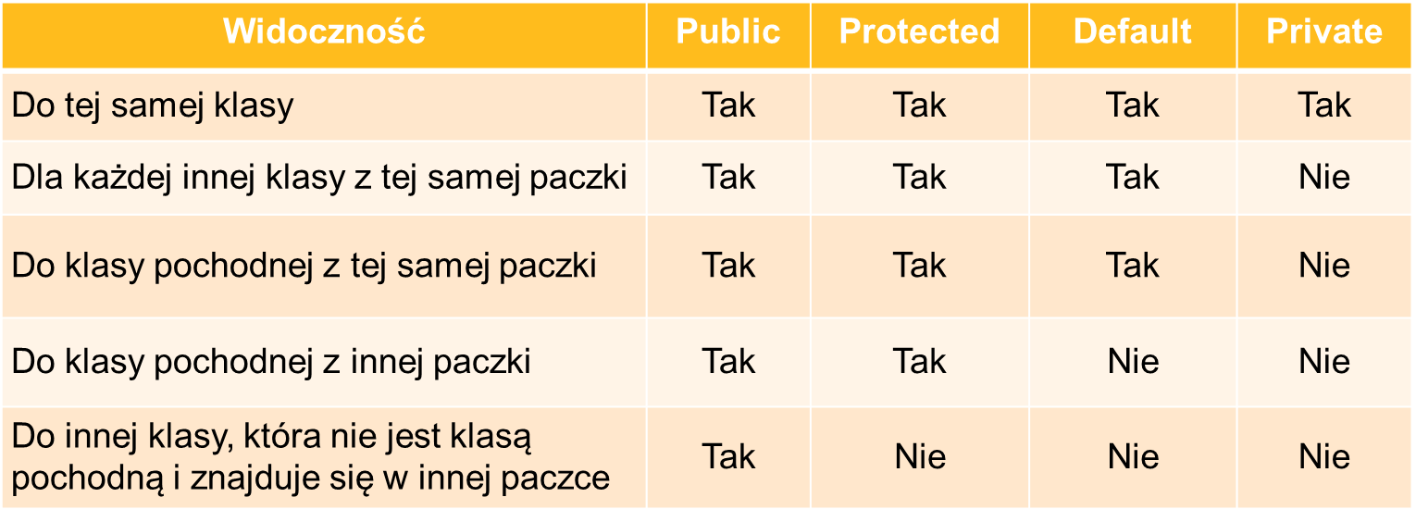
Enkapsulacja (hermetyzacja)
Modyfikatory dostępu

Slide 11
Dziedziczenie i polimorfizm
Dziedziczenie
mechanizm, który pozwala na rozszerzenie funkcjonalności klasy bazowej
pozwala ograniczyć duplikację kodu
słówko extends
public class Kabriolet extends Samochod{…}
odwołanie się do klasy bazowej przy pomocy super()
public Kabriolet(String marka, String typDachu){
super(marka);
this.typDachu = typDachu;
}

Slide 12
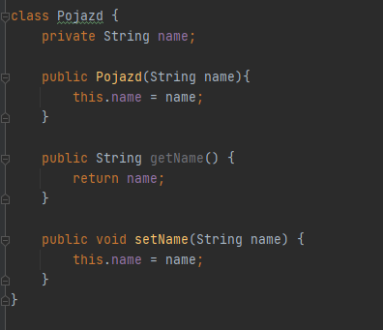
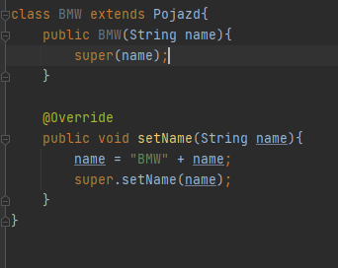
Dziedziczenie i polimorfizm
Polimorfizm
wielopostaciowość
klasy pochodne mogą dziedziczyć stan i zachowanie klasy macierzystej
mogą też je zmieniać

Slide 13
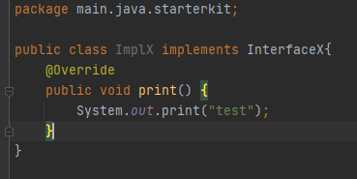
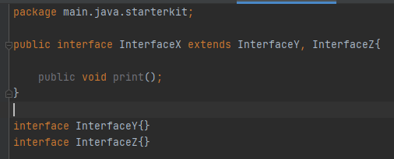
Interfejsy
Zbiór metody, bez ich implementacji
Słowo kluczowe implements
Każda klasa implementująca interfejs musi zawierać wszystkie jego metody
Klasa może implementować więcej niż jeden interfejs, ale dziedziczyć tylko z jednej klasy
Nie posiadają konstruktorów
Tworzone dla klas o podobnych właściwościach lub zachowaniach, ale nie powiązanych ze sobą (dziedziczenie)
W odróżnieniu od klas, interfejs może rozszerzać więcej niż jeden interfejs
Metody domyślne (default) i prywatne (private)
W interfejsie można deklarować tylko stałe

Slide 14
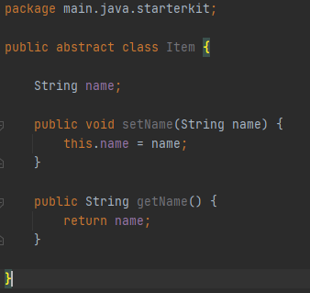
Klasa abstrakcyjna
słowo kluczowe abstract
nie można stworzyć obiektu takiej klasy,
można ją rozszerzyć
mogą zawierać metody bez implementacji
może zawierać
mogą zawierać zwykłe metody,
wymagana implementacja metod abstrakcyjnych
metod abstrakcyjnych nie można oznaczać jako statyczne (nie posiadają implementacji)

Slide 15
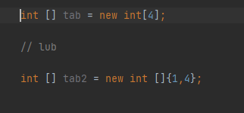
Struktury danych
Tablice
Tablica jest najprostszą strukturą danych.
Tworzy się ją w następujący sposób:
Tablice posiadają pole length, w którym przetrzymywana jest ich wielkość.
Elementy tablicy numerowane są od 0.

Slide 16
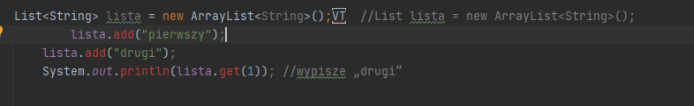
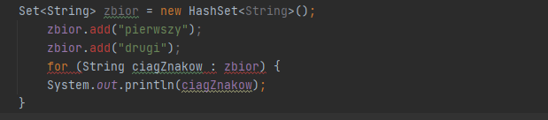
Struktury danych
Collections
List - kolekcja o określonej pozycji np. ArrayList , parametryzowana
Set - przechowuje obiekty bez określenia pozycji, Ten sam obiekt może występować tylko raz np. HashSet

Slide 17
Struktury danych
Rodzaje list i przykładowe metody
Collections
add(int elelment), add(int index, E element)
addAll(lista), addAll(int index, Collections lista)
clear()
contains(E element)
isEmpty()
remove(Object object), removeAll()
size()
toArray();
ArrayList
get(index);
lista.remove(index)
LinkedList
getFirst(), getLast()
get(int index) – wolniejsze
addFirst(E element), addLast(E element)
set(int index, E element)

Slide 18
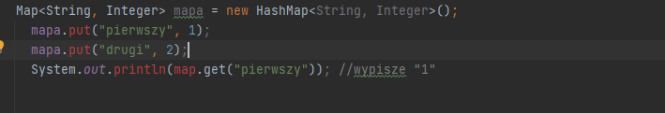
Struktury danych
Inne kolekcje
Queue - lista umożliwiająca implementację kolejek FIFO i FILO
Map – nie jest to stricte kolekcja, przechowuje mapowania klucz-wartość, klucz musi być unikalny np. HashMap , TreeMap (posortowana);

Slide 19
Instrukcje sterujące
If / if-else / else-if
if(warunek){
if(warunek1)
jakaś_metoda();
else
jakaś_metoda1();
}
else if (warunek2){
instrukcje, gdy warunek1 jest fałszywy ale
spełniony jest warunek2
}

Slide 20
Instrukcje sterujące
If / if-else / else-if
Jedna linijka:
if (warunek) jakasmetoda() else inna_metoda();
„Elvis operator”:
result = warunek ? gdy_prawda : gdy_fałsz;
return result ? 1000 : 2000;
If (result) {
return 1000; }
else {
return 2000;
}

Slide 21
Instrukcje warunkowe
Switch
switch(liczba){
case 1:
jakieś_instrukcje_1;
break; //zatrzymuje instrukcje switch, bez tego wykona kolejny spełniający // warunek
case 2:
jakieś_instrukcje_2;
break;
...
default:
instrukcje, gdy nie znaleziono żadnego pasującego przypadku
}

Slide 22
Instrukcje warunkowe
Pętle
for
for(int licznik = 0; licznik < 10; licznik++){
System.out.println("Licznik=" + licznik);
}
foreach
for (Rower rowerItem : roweryArrayList) {
System.out.println(rowerItem);
}
while / do while
while (roweryArrayList.size() > 0){
roweryArrayList.remove();
}

Slide 23
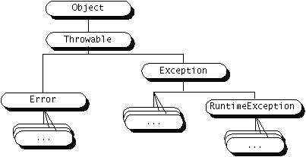
Obsługa wyjątków
Rodzaje
Errors poważne błędy w wirtualnej maszynie Javy, rzadko w programach, nie używamy
Checked Exceptions nie są poważne, większość programów Javy może wychwytywać i generować tego typu wyjątki. np. FileNotFoundException - muszą być obsłużone przez programiste
Unchecked Exceptions
dziedziczy z Exceptions , generowane przez aplikacj - np.: NullPointerException. Nie są wymagane do wychwycenia

Slide 24
Obsługa wyjątków
public void getFile(String path) throws FileNotFoundException{...}
try{
getFile(path);
}
catch (FileNotFoundException a){
Obsługa wyjątku a
}
catch (TypWyjątku2 b){
Obsługa wyjątku b
}
...
finally{
Blok instrukcji, który wykona się niezależnie, czy wyjątki wystąpią, czy nie
}
Nie zostawiamy pustej klauzuli catch – zawsze tam coś powinno być!

Slide 25
Enum
public enum Day {
SUNDAY, MONDAY, TUESDAY, WEDNESDAY,
THURSDAY, FRIDAY, SATURDAY
}
public enum KoszulkaRozmiar{
S(45),M(47),L(49),XL(51)
}
Enum – typ wyliczeniowy
Może on posiadać atrybuty czy metody
Domyślnie tworzony jest jako typ final
Typ wyliczeniowy nie może określić żadnej nadklasy po której dziedziczy
(nie dziedziczy po Object)

Slide 26
Adnotacje „@”
Służą do wygodnego ustawiania własności
@Test
public void Register_OK() {
(…)
}
@Override,
@Interface,
@Abstract,
Można tworzyć własne adnotacje

Slide 27
Praca z obiektami typu String
Co to jest String
String – obiekt który pozwala nam na przechowywanie sekwencji znaków
Syntax:
String slowo = "slowo"; - Głównie wykorzystywany
String drugiWyraz = new String("wyraz"); - W wyjątkowych sytuacjach
Obiekt String jest „nie mutowalny”. Wszelkie zmiany tworzą nowy obiekt.
String nazwaFirmy ="Apple";
String dokladnyOpis = nazwaFirmy.concat(" iPhone ");
dokladnyOpis.concat("X");
System.out.println(dokladnyOpis); // Apple iPhone

Slide 28
Praca z obiektami typu String
Wybrane metody
Konkatenacja
Syntax:
String s = "1";
s+="2";
s+="3";
System.out.println (s);//123
Różne przypadki:
System.out.println(1+3 );// 4
System.out.println("1"+"3" );//13
System.out.println(2+"3");//23
System.out.println(1+2+"5"); //35
length()
indexOf()
substring()
contains()
replace()

Slide 29
Praca z obiektami typu String
StringBuilder
Typ ciągu znaków, który jest mutowalny
Przykład:
StringBuilder sb = new StringBuilder().append("wiekKota").append(":").append(1).append('r');
System.out.println(sb);//wiekKota:1r

Slide 30
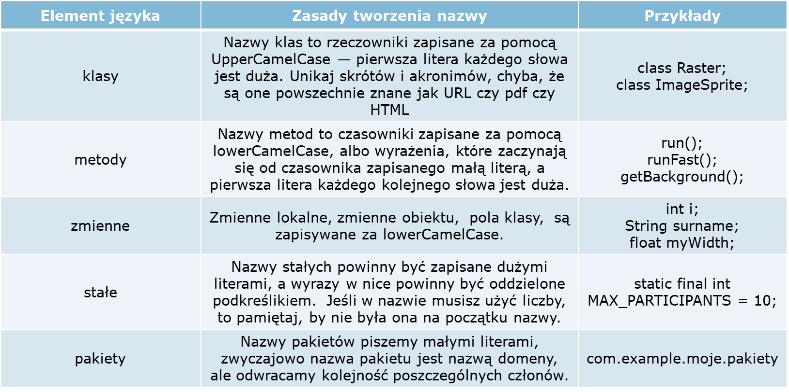
Czysty kod
Nazewnictwo

Slide 31
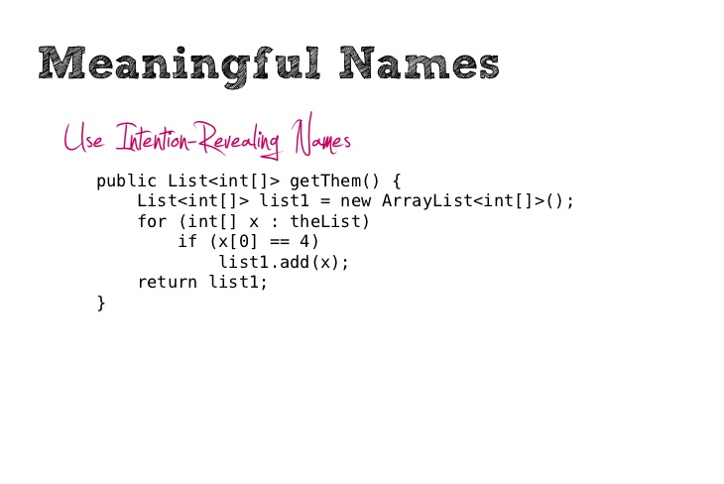
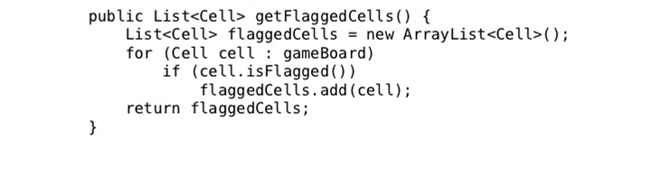
Czysty kod
Nazewnictwo – przykłady
Tak, nie róbcie
Tak, zdecydowanie lepiej

Slide 32
Czysty kod
Metody
Jedna metoda – jedna czynność
Max 2 argumenty, 20 linii, 150 znaków w linii
Odpowiednie nazewnictwo/typ (is - boolean, get - Object, set – void)

Slide 33
Czysty kod
Formatowanie
Kod podzielony na części: 1. stałe 2. pola 3. metody publiczne 4. metody prywatne
Zmienne jak najbliżej miejsca wykorzystania
Metoda wywoływana przez inną metodę powinna być zaraz pod metodą wywołującą.

Slide 34
Klasa anonimowa
Definiowane w kodzie
Jedna instancja
Dostęp do zmiennych lokalnych oraz do zewnętrznych finalnych
List<String> names = Arrays.asList("peter", "anna", "mike", "xenia");
Collections.sort(names, new Comparator<String>() {
@Override
public int compare(String a, String b) {
return b.compareTo(a);
}
});

Slide 35
Wyrażenia Lambda
Tak?
Collections.sort(names, (String a, String b) -> {
return b.compareTo(a);
});
Albo tak?
Collections.sort(names, (String a, String b) -> b.compareTo(a));
A może tak?
names.sort((a, b) -> b.compareTo(a));

Slide 36
Wyrażenia lambda
Metoda
Klasa anonimowa w ładniejszej postaci
przykład: x-> x*x
<lista parametrów> -> <ciało wyrażenia>
bez argumentów : () -> „some return value”;
(Integer x, Long y) –> System.out.println(x * y);
Pomocne przy kolekcjach, strumieniach, w zapisie…
Dostęp do pól i pól statycznych, oraz niejawnych zmiennych finalnych.

Slide 37
Wbudowane interfejsy funkcyjne
Ma tylko jedną metodę abstrakcyjną
@FunctionalInterface
Comparator, Runnable
Function<T, R> - apply
Function<Integer, Long> example = intNumber -> new Long(intNumber);
Notes:
Stworzono anntoacje, żeby kompilator mógł rozpoznać czy jest jedna metoda abstrakcyjna. Jeżeli nie rzuca błędem.
Zalety stosowania wyrażeń lambdaPermalink
Wyrażenia lambda są bardzo pomocne przy operacji na kolekcjach. Są niezastąpione także przy pracy ze strumieniami. Pozwalają także na pisanie w Javie w sposób “funkcyjny”⁵.
Oczywistą zaletą wyrażeń lambda jest ich zwięzłość. Kod zajmuje o wiele mniej miejsca, staje się przez to bardziej czytelny.

Slide 38
Wyrażenia lambda – „::”
Przypisujemy metodę do zmienne, bez wywołania
Wywołujemy gdy potrzebna do użycia
Object objectInstance = new Object(); IntSupplier equalsMethodOnObject = objectInstance::hashCode; System.out.println(equalsMethodOnObject.getAsInt()));
To to samo co :
Object objectInstance = new Object(); System.out.println(objectInstance.hashCode());
Odwołanie bez podania instancji
ToIntFunction equalsMethodOnObject = Object::hashCode; Object objectInstance = new Object(); System.out.println(equalsMethodOnObject.applyAsInt(objectInstance)));

Slide 39
Stream - strumienie
Sekwencja elementów
Operacje kończące – zwracają wynik
Operacje pośrednie – zwracają strumień
Tworzone na podstawie listy bądź zbioru
Collections.stream()
Nie modyfikuje źródła danych
Notes:
Strumienie służą do przetwarzania danych. Zawierają dane i pozwalają na opisanie co chcesz zrobić tymi danymi.

Slide 40
Stream - filter
Operacja pośrednia
Przyjmuje predykat
intCollection
.stream()
.filter((s) -> s%2 == 0)
.forEach(System.out::println);

Slide 41
Stream - map
Operacja pośrednia
Konwertuje na inny element
intCollection
.stream()
.map(Object::hashCode)
.forEach(System.out::println);

Slide 42
Stream - count
Operacja kończąca
Zwraca liczbę elementów
long oddNumbers =
intCollection
.stream()
.filter((s) -> s%2 == 0)
.count();
System.out.println(oddNumbers); // 3

